Slide 1

Μαθαίνω Ελληνικά
63. Θεματικός κύκλος 3: Διαμονή και κατοικία _ Επιρρήματα & Προθέσεις
Δρ Ελένη Χαραλάμπους

Slide 2



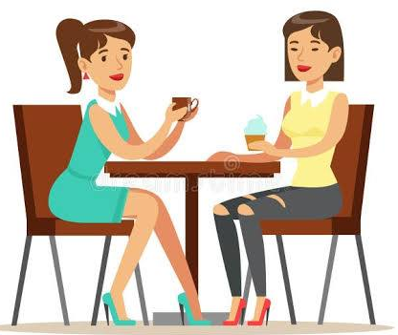
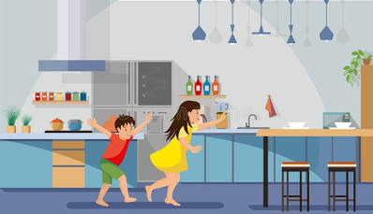
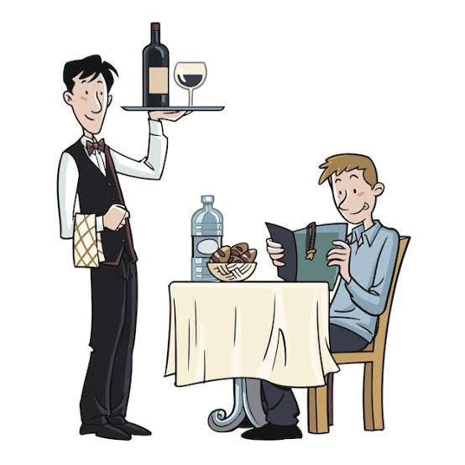
από
με
για
σε
προς
Ημερομηνία
Πήγα ____ καφέ σε μια όμορφη καφετέρια.
Είμαι ____τον Λίβανο.
Μαγειρεύω ____ τη μαμά μου.
Τα παιδιά τρέχουν ____ την κουζίνα.
Ο σερβιτόρος εργάζεται ___ εστιατόρια.

Slide 3
Ημερομηνία
Πήγα για καφέ σε μια όμορφη καφετέρια.
Είμαι από τον Λίβανο.
Μαγειρεύω με τη μαμά μου.
Τα παιδιά τρέχουν προς την κουζίνα.
Ο σερβιτόρος εργάζεται σε εστιατόρια.

Slide 4
Σήμερα είναι ______, __ Μαρτίου 2026 (__/03/2026).Τώρα είμαστε στην άνοιξη.

Slide 5
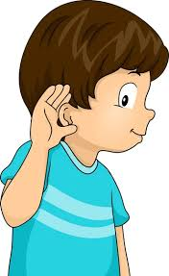

Κατανόηση προφορικού λόγου
Άκουσε!

Slide 6
Πρώτη πρόταση: ________ έχει πολύ ωραίο καιρό και θα πάω βόλτα στην παραλία.
Δεύτερη πρόταση: _________ το βράδυ έφαγα σε ένα ιταλικό εστιατόριο με τους φίλους μου.
Τρίτη πρόταση: ______ το πρωί έχω ένα σημαντικό ραντεβού στη δουλειά.
Τέταρτη πρόταση: Δεν μπορώ να μιλήσω στο τηλέφωνο, γιατί ______μαγειρεύω.
Πέμπτη πρόταση: Θα τελειώσω τα μαθήματά μου και _________θα δω μια ταινία.
Έκτη πρόταση: Πρέπει να πλένεις τα χέρια σου _______ από το φαγητό.
Έβδομη πρόταση: Ξυπνάω κάθε μέρα πολύ ______για να πάω στο γυμναστήριο.
Όγδοη πρόταση: Χθες κοιμήθηκα ________και νυστάζω.
Ένατη πρόταση: Η μητέρα μου ______πίνει έναν καφέ μόλις ξυπνήσει.
Δέκατη πρόταση: Πηγαίνουμε ______στον κινηματογράφο, γιατί μας αρέσουν οι ταινίες δράσης.
Ενδέκατη πρόταση: Μερικές _____προτιμώ να μένω σπίτι και να διαβάζω ένα βιβλίο.
Δωδέκατη πρόταση: Ο αδερφός μου δεν τρώει ______κρέας, γιατί είναι χορτοφάγος.

Slide 7
Πρώτη πρόταση: Σήμερα έχει πολύ ωραίο καιρό και θα πάω βόλτα στην παραλία.
Δεύτερη πρόταση: Χθες το βράδυ έφαγα σε ένα ιταλικό εστιατόριο με τους φίλους μου.
Τρίτη πρόταση: Αύριο το πρωί έχω ένα σημαντικό ραντεβού στη δουλειά.
Τέταρτη πρόταση: Δεν μπορώ να μιλήσω στο τηλέφωνο, γιατί τώρα μαγειρεύω.
Πέμπτη πρόταση: Θα τελειώσω τα μαθήματά μου και μετά θα δω μια ταινία.
Έκτη πρόταση: Πρέπει να πλένεις τα χέρια σου πριν από το φαγητό.
Έβδομη πρόταση: Ξυπνάω κάθε μέρα πολύ νωρίς για να πάω στο γυμναστήριο.
Όγδοη πρόταση: Χθες κοιμήθηκα αργά και νυστάζω.
Ένατη πρόταση: Η μητέρα μου πάντα πίνει έναν καφέ μόλις ξυπνήσει.
Δέκατη πρόταση: Πηγαίνουμε συχνά στον κινηματογράφο, γιατί μας αρέσουν οι ταινίες δράσης.
Ενδέκατη πρόταση: Μερικές φορές προτιμώ να μένω σπίτι και να διαβάζω ένα βιβλίο.
Δωδέκατη πρόταση: Ο αδερφός μου δεν τρώει ποτέ κρέας, γιατί είναι χορτοφάγος.
Σήμερα
Χθες
Αύριο
Τώρα
Μετά
Πριν
Νωρίς
Αργά
Πάντα
Συχνά
Μερικές φορές
Ποτέ

Slide 8

Κατανόηση γραπτού λόγου
Διάβασε!

Slide 9
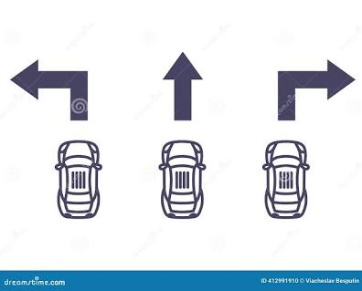
εδώ
εκεί
πάνω
κάτω
μέσα
έξω
μπροστά
πίσω
κοντά
μακριά
δίπλα
δεξιά
αριστερά
Στρίψε
αριστερά!
Πήγαινε
ευθεία!
Στρίψε
δεξιά!
Πρώτη πρόταση: Το βιβλίο μου είναι _______ στο τραπέζι.
Δεύτερη πρόταση: Η υπεραγορά βρίσκεται ____________ στην τράπεζα.
Τρίτη πρόταση: Το αυτοκίνητο είναι παρκαρισμένο _______ από το σπίτι.
Τέταρτη πρόταση: Η καφετέρια είναι πολύ ________, μπορούμε να πάμε με τα πόδια.

Slide 10
εδώ
εκεί
πάνω
κάτω
μέσα
έξω
μπροστά
πίσω
κοντά
δίπλα
μακριά
δεξιά
αριστερά
Στρίψε
αριστερά!
Πήγαινε
ευθεία!
Στρίψε
δεξιά!
Πρώτη πρόταση: Το βιβλίο μου είναι πάνω στο τραπέζι.
Δεύτερη πρόταση: Η υπεραγορά βρίσκεται δίπλα στην τράπεζα.
Τρίτη πρόταση: Το αυτοκίνητο είναι παρκαρισμένο έξω από το σπίτι.
Τέταρτη πρόταση: Η καφετέρια είναι πολύ κοντά, μπορούμε να πάμε με τα πόδια.

Slide 11





μπαλκονόπορτα
στούντιο
βιβλιοθήκη
μονοκατοικία
πολυκατοικία
ενοικιαστήριο
πωλητήριο
εισιτήριο
στάση
πεζοδρόμιο
μπαλκονόπορτα
εισιτήριο
στάση
τραπεζομάντιλο
γραμματοκιβώτιο
σκουπιδοτενεκές
σφουγγαρόπανο
εισιτήριο
διασταύρωση
στάση

Slide 12
Μαρία: Γεια σου Νίκο! Τι κάνεις; Έχεις χρόνο για έναν καφέ σήμερα;
Νίκος: Γεια σου Μαρία. Ναι, καλή ιδέα. Τι ώρα λες;
Μαρία: Στις έξι το απόγευμα, μετά τη δουλειά μου. Μπορείς;
Νίκος: Τέλεια. Πού θέλεις να πάμε;
Μαρία: Λέω να πάμε σε εκείνο το νέο καφέ στην πλατεία. Είναι πολύ όμορφο.
Νίκος: Ωραία. Θα έρθεις με το αυτοκίνητο ή θα πας με τα πόδια;
Μαρία: Θα έρθω με το λεωφορείο γιατί έχει κίνηση. Εσύ από πού θα ξεκινήσεις;
Νίκος: Θα έρθω κατευθείαν από το γραφείο.
Μαρία: Εντάξει, θα σε δω εκεί.
Νίκος: Τα λέμε!

Slide 13
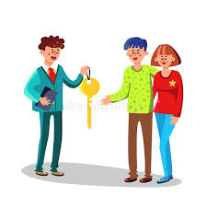
Παραγωγή προφορικού λόγου
ΠΑΙΧΝΙΔΙ ΡΟΛΩΝ

Slide 14

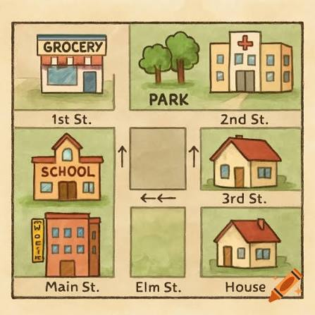
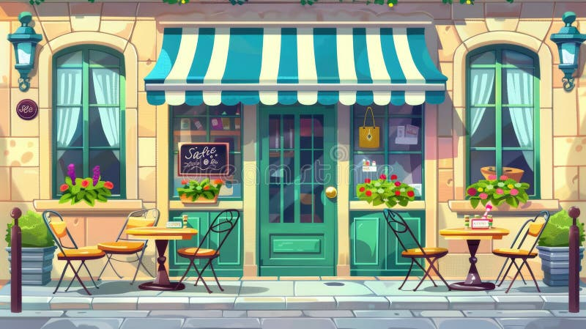

^{2η Δραστηριότητα}
Ο νέος σου γείτονας θέλει να πάει στο ταχυδρομείο.
Βοήθησέ τον !
ΚΑΤΑΣΤΗΜΑ
ΠΑΡΚΟ
ΣΧΟΛΕΙΟ

Slide 15

Παραγωγή γραπτού λόγου
Γράψε!
Αφήστε του ένα σύντομο σημείωμα στην πόρτα του, δίνοντάς του σαφείς οδηγίες για το πώς θα φτάσει στο ταχυδρομείο από το σπίτι του.

Slide 16

Διάλειμμα
Διάλειμμα
Διάλειμμα
Διάλειμμα
Διάλειμμα

Slide 17

www.e-charalambous.com

